Slide 1

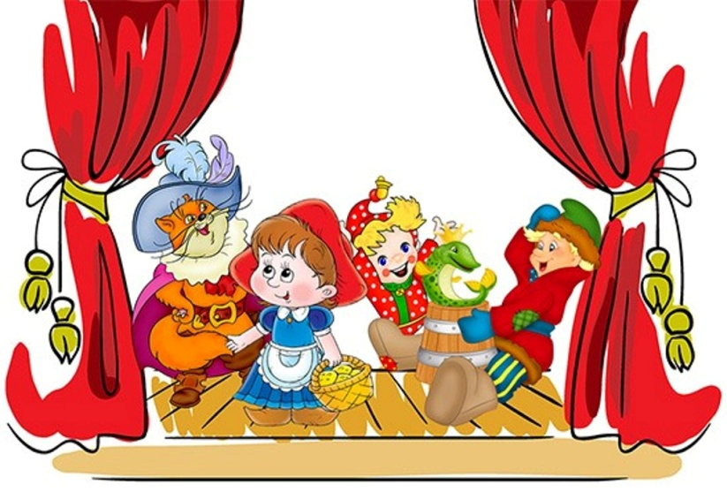
Муниципальное казенное дошкольное образовательное учреждение
«Сузунский детский сад № 3»
Сузунского района
«Театрализованная деятельность как средство развития речи у детей раннего возраста»
Воспитатель
1 группы раннего возраста
Кузнецова Ю.А.
2025 год

Slide 2
Цель:
повышение теоретического уровня, профессионального мастерства и компетентности в вопросах внедрения театрализованных игр для развития речи детей раннего возраста.
Задачи:
систематизация теоретического и практического материала посредством изучения учебной, справочной, методической литературы по проблеме развития речи у детей раннего возраста и созданию условий для театрализованной деятельности;
разработка перспективного плана работы по данной теме;
внедрение современных форм работы с использованием театрализованных игр для развития речи детей раннего возраста;
подборка и разработка картотек двигательно-речевых игр и упражнений, потешек и прибауток, игр на развитие слуха, звукоподражания, ритмопластики, пальчиковой, артикуляционной и дыхательной гимнастики; сценарии сказок, картотеки театрализованных игр, этюдов; музыкально-ритмических разминок в соответствии с возрастными особенностями детей раннего возраста;
создание в группе центра театрализации с различными видами театра, по разным сказкам;
оптимизировать работу с родителями по вопросу организации театрализованной деятельности с детьми с помощью разнообразных методов и приёмов.

Slide 3
Почему театральная деятельность может помочь в повышении уровня речи детей?
Потому, что театральная игра стимулирует активную речь за счёт расширения словарного запаса, совершенствует артикуляционный аппарат. Ребёнок усваивает богатство родного языка, его выразительные средства. Используя выразительные средства и интонации, соответствующие характеру героев и их поступков, старается говорить чётко, чтобы его все поняли.
В театрализованной игре формируется диалогическая, эмоционально насыщенная речь. Дети лучше усваивают содержание произведения, логику и последовательность событий, их развитие и причинную обусловленность. Театрализованные игры способствуют усвоению элементов речевого общения (мимика, жест, поза, интонация, модуляция голоса).
Знакомство с театром происходит в атмосфере волшебства, праздничности, приподнятого настроения, поэтому
заинтересовать детей театром не сложно.
Поэтому в работе для повышения уровня речи детей, я решила
использовать театрализованную деятельность.

Slide 4
Элементы театрализованной деятельности я использую в разных видах деятельности педагогического процесса:
в адаптационный период куклы отвлекают детей, помогают им расслабиться, снять напряжение, вызывают у детей положительные эмоции;
в режимных моментах;
в сюрпризных моментах во время различных занятий;
для организации сюжетно-ролевых, подвижных игр.

Slide 5
НАПРАВЛЕНИЯ
организация предметно-развивающей среды
работа с детьми
работа с родителями

Slide 6
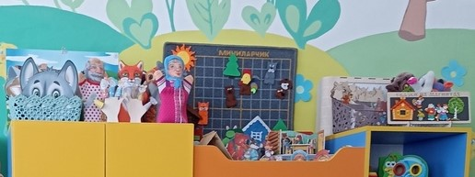
ПРЕДМЕТНО - РАЗВИВАЮЩАЯ
СРЕДА

Slide 7
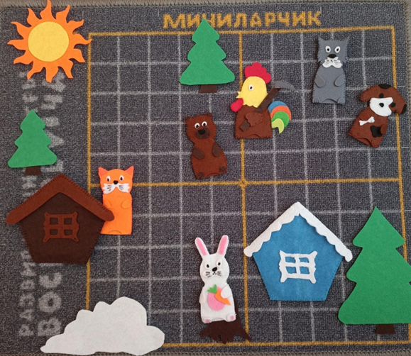
ВИДЫ ТЕАТРА В НАШЕЙ ГРУППЕ
Би-ба-бо
Пальчиковый
Теневой
Магнитный
Штоковый
Конусный
3D
Настольный
Масочный

Slide 8
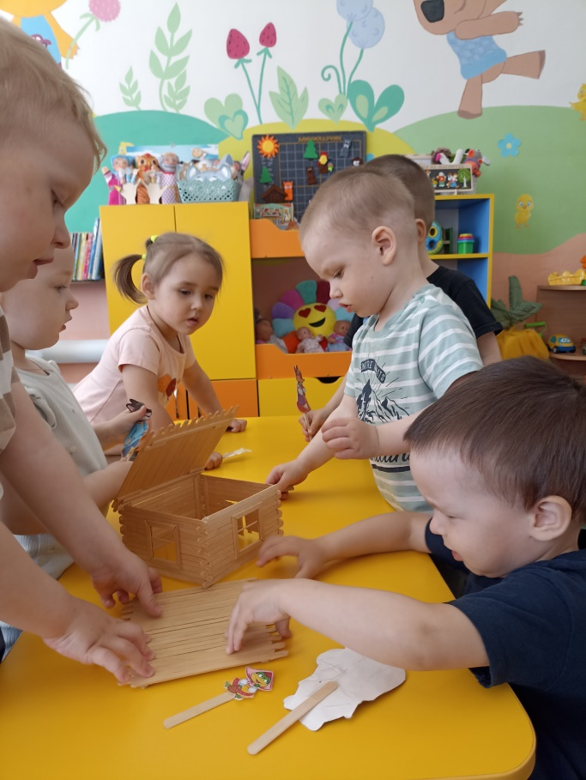

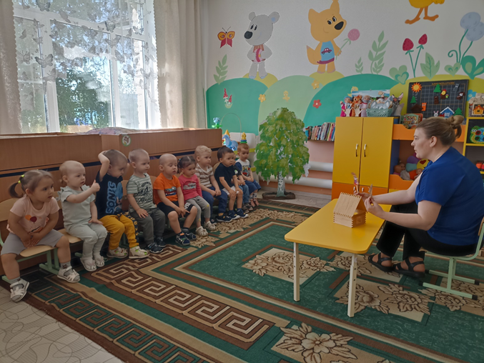
РАБОТА С ДЕТЬМИ

Slide 9
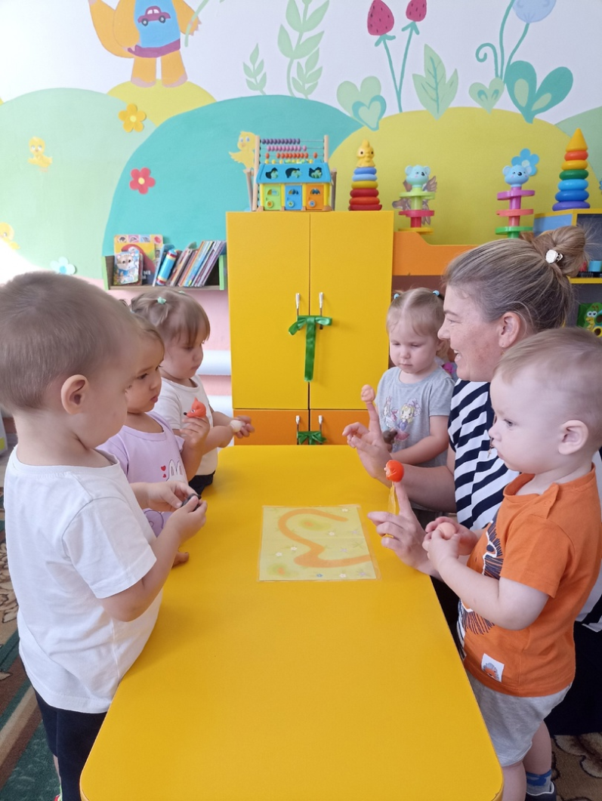
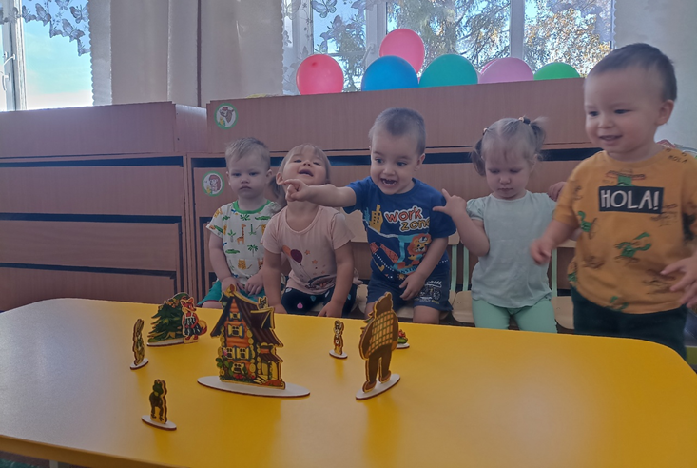
РАБОТА С ДЕТЬМИ

Slide 10
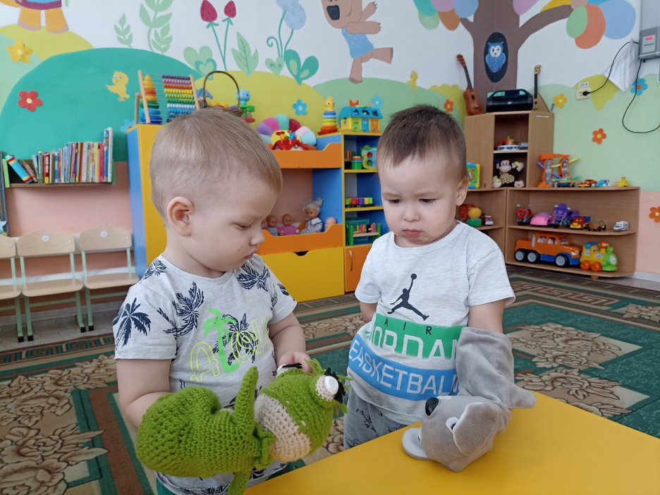
РАБОТА С ДЕТЬМИ

Slide 11
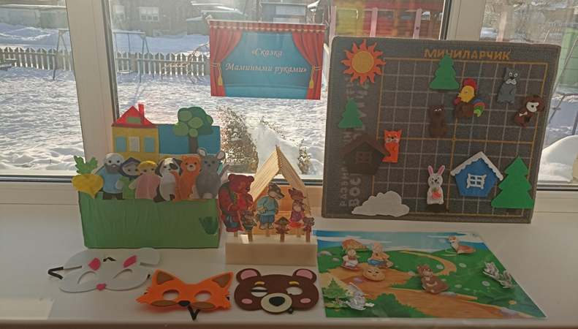
РАБОТА С РОДИТЕЛЯМИ
консультации;
выставка «Сказка мамиными руками»;
памятки-листочки «Поиграем в театр».

Slide 12
ВЫВОД
Театральная деятельность, помогает сформировать общую культуру ребёнка, приобщить его к духовным ценностям, знакомить детей с литературой, правилами этикета, развить игровое поведение, умение общаться со сверстниками и взрослыми, развивать навыки публичного выступления и творческого содружества.

